Slide 1
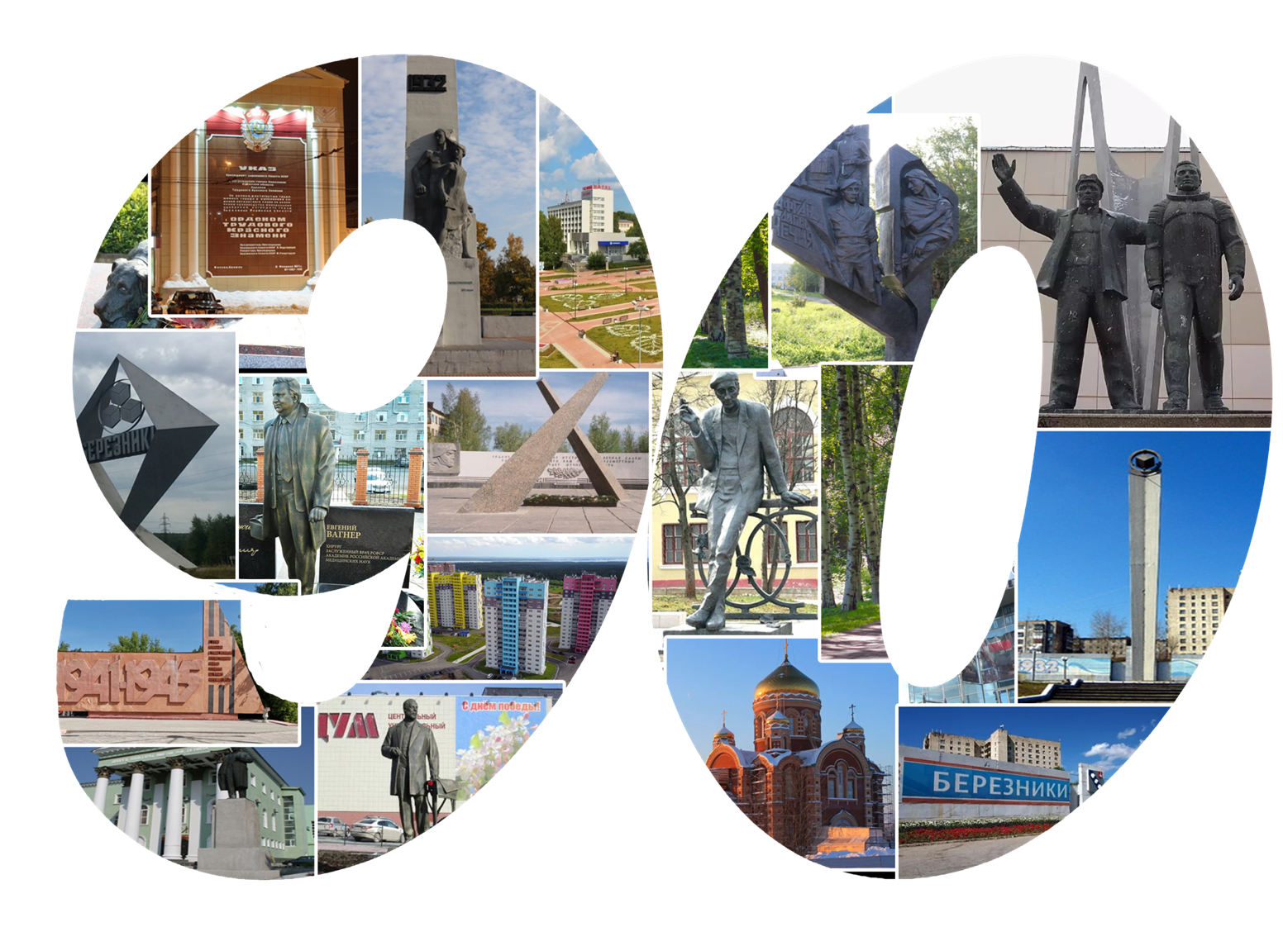
ФЛАГМАНЫ БЕРЕЗНИКОВ
ОБРАЗОВАТЕЛЬНАЯ ПРАКТИКА
АВТОРЫ:
ЗДАНОВИЧ Е.В., УЧИТЕЛЬ ИСТОРИИ И ОБЩЕСТВОЗНАНИЯ
АСТАШЕВА Н.В., УЧИТЕЛЬ ИКТ И ИНФОРМАТИКИ
МАОУ «СОШ с УИОП №3» Г.БЕРЕЗНИКИ

Slide 2
Социальная практика – основа гуманитарого проектирования

Slide 3
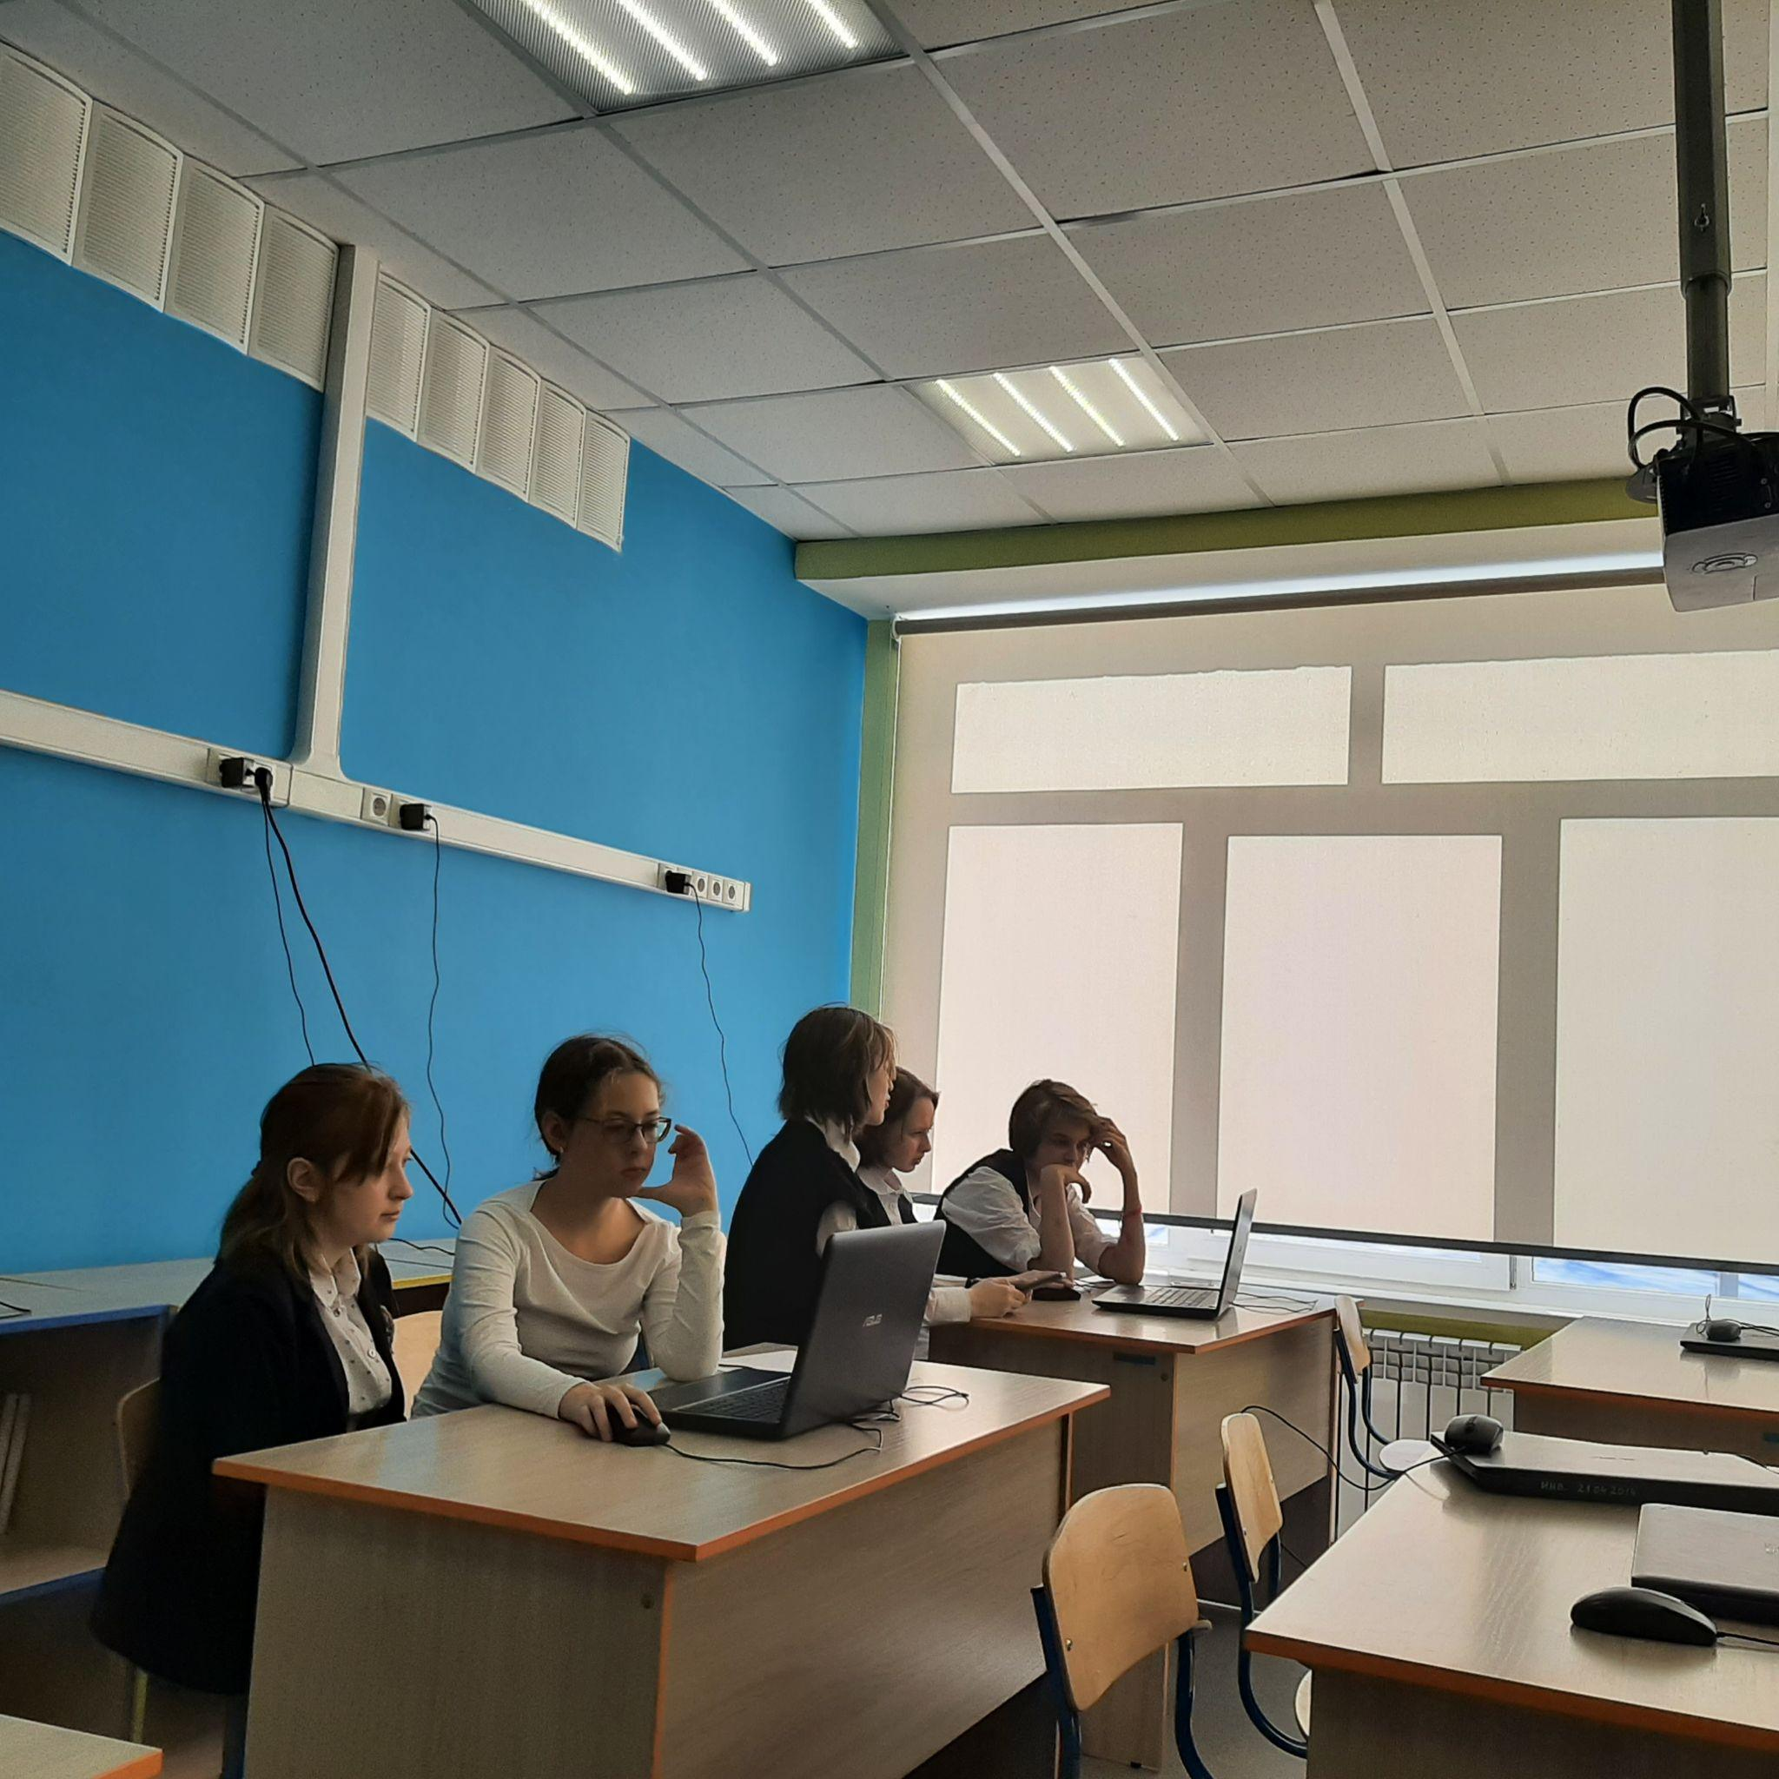
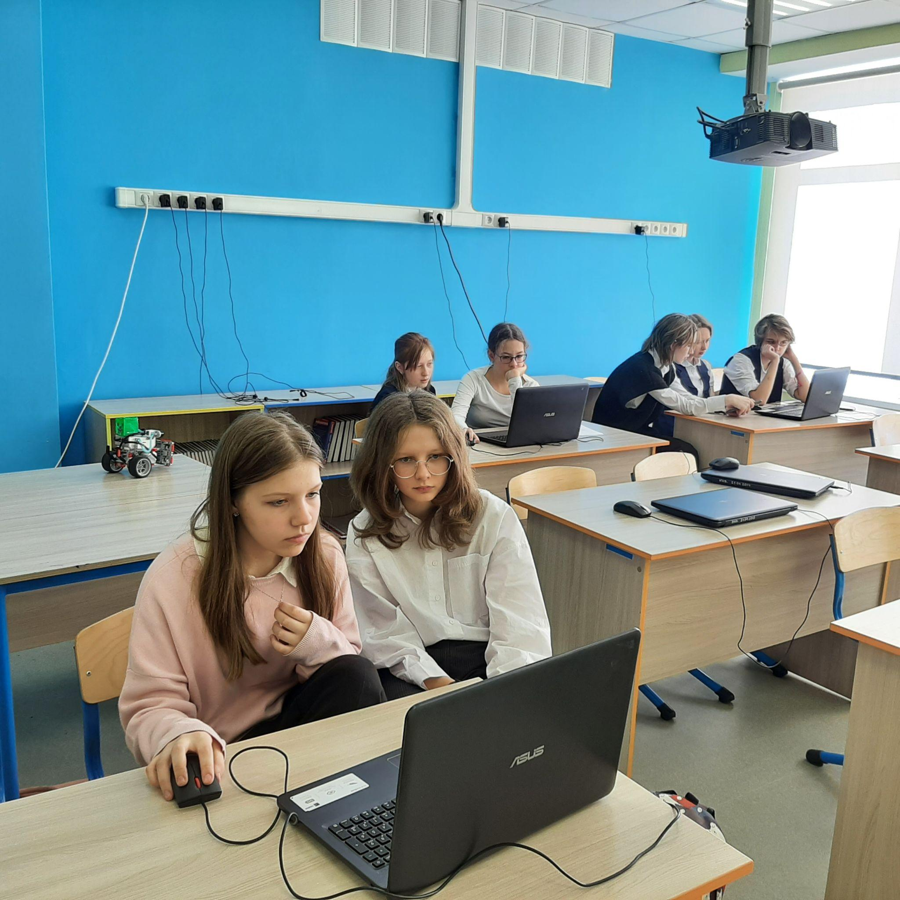
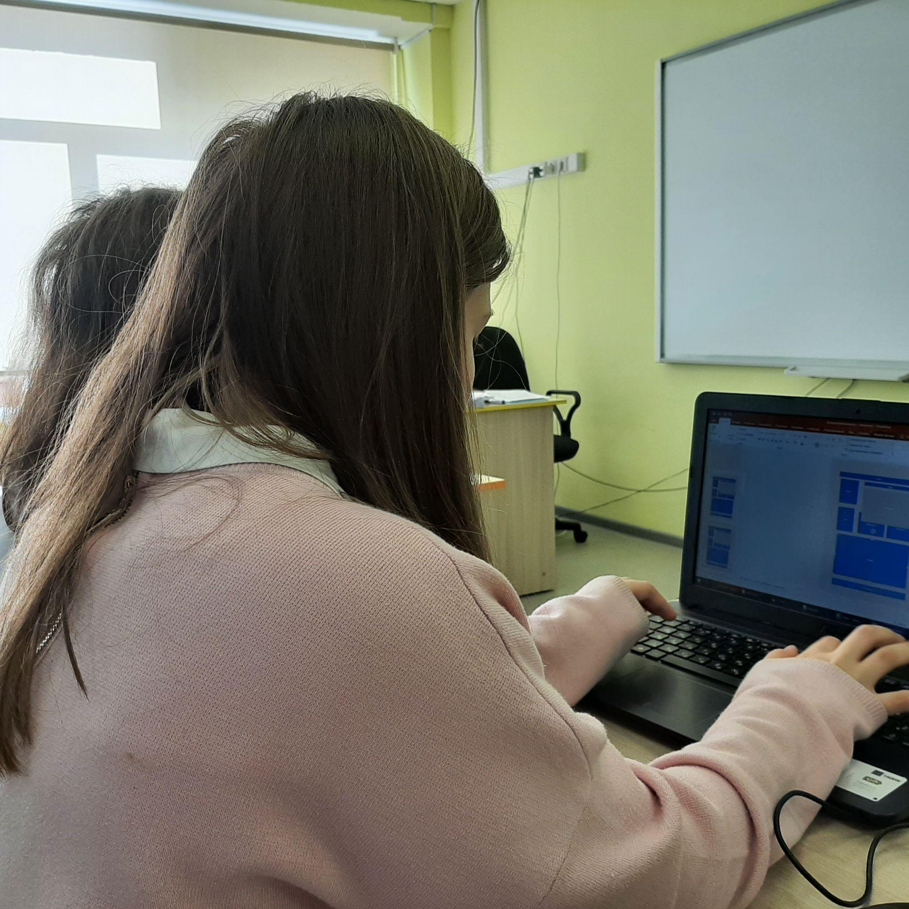
Цель практики-
создание условий для развития и саморазвития учеников, обеспечение пространства выбора и возможностей свободного и творческого действия.

Slide 4
Этапы практики
создание команды проекта
выбор формы представления юбилейного поздравления к 90-летию города
работа над структурой календаря: содержательными основными блоками
отбор и рецензирование материалов конкурса “Мои Березники”
дизайн и верстка календаря в научно-техническом центре “Экспонента”
печать и распространение календаря на социальные объекты города Березники
фото - видео съемка участников проекта - знаменитых людей Березников
проведение интервью с участниками проекта

Slide 5
Практическая ценность

Slide 6
Практико-ориентированное обучение
Педагогический процесс, целью которого является решение учебных задач, посредством приобретения опыта практической деятельности, через моделирование профессиональной деятельности.
Позволяет сформировать у учащихся:
коммуникативные УУД:
- навыки диалогического общения,
- толерантное отношение к мнениям и взглядам других людей
познавательные УУД:
- умение определять проблему
регулятивные УУД:
- находить оптимальный способ решения

Slide 7
Реальная практическая задача
Флагманы
Березников

Slide 8
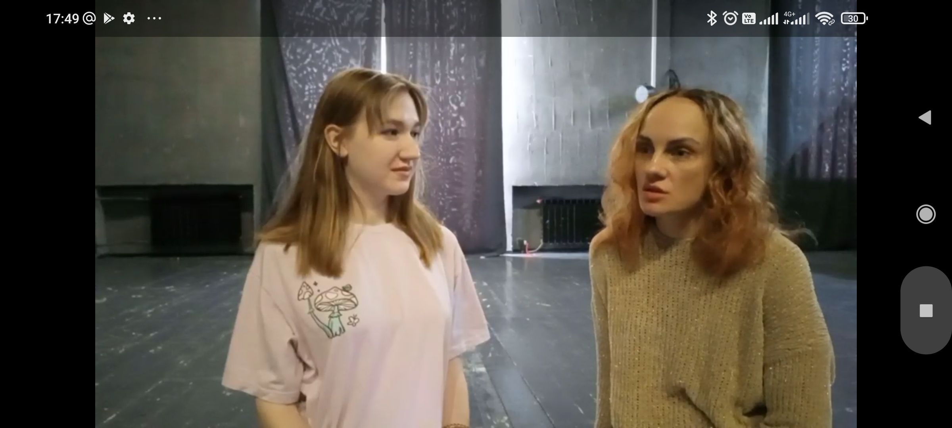
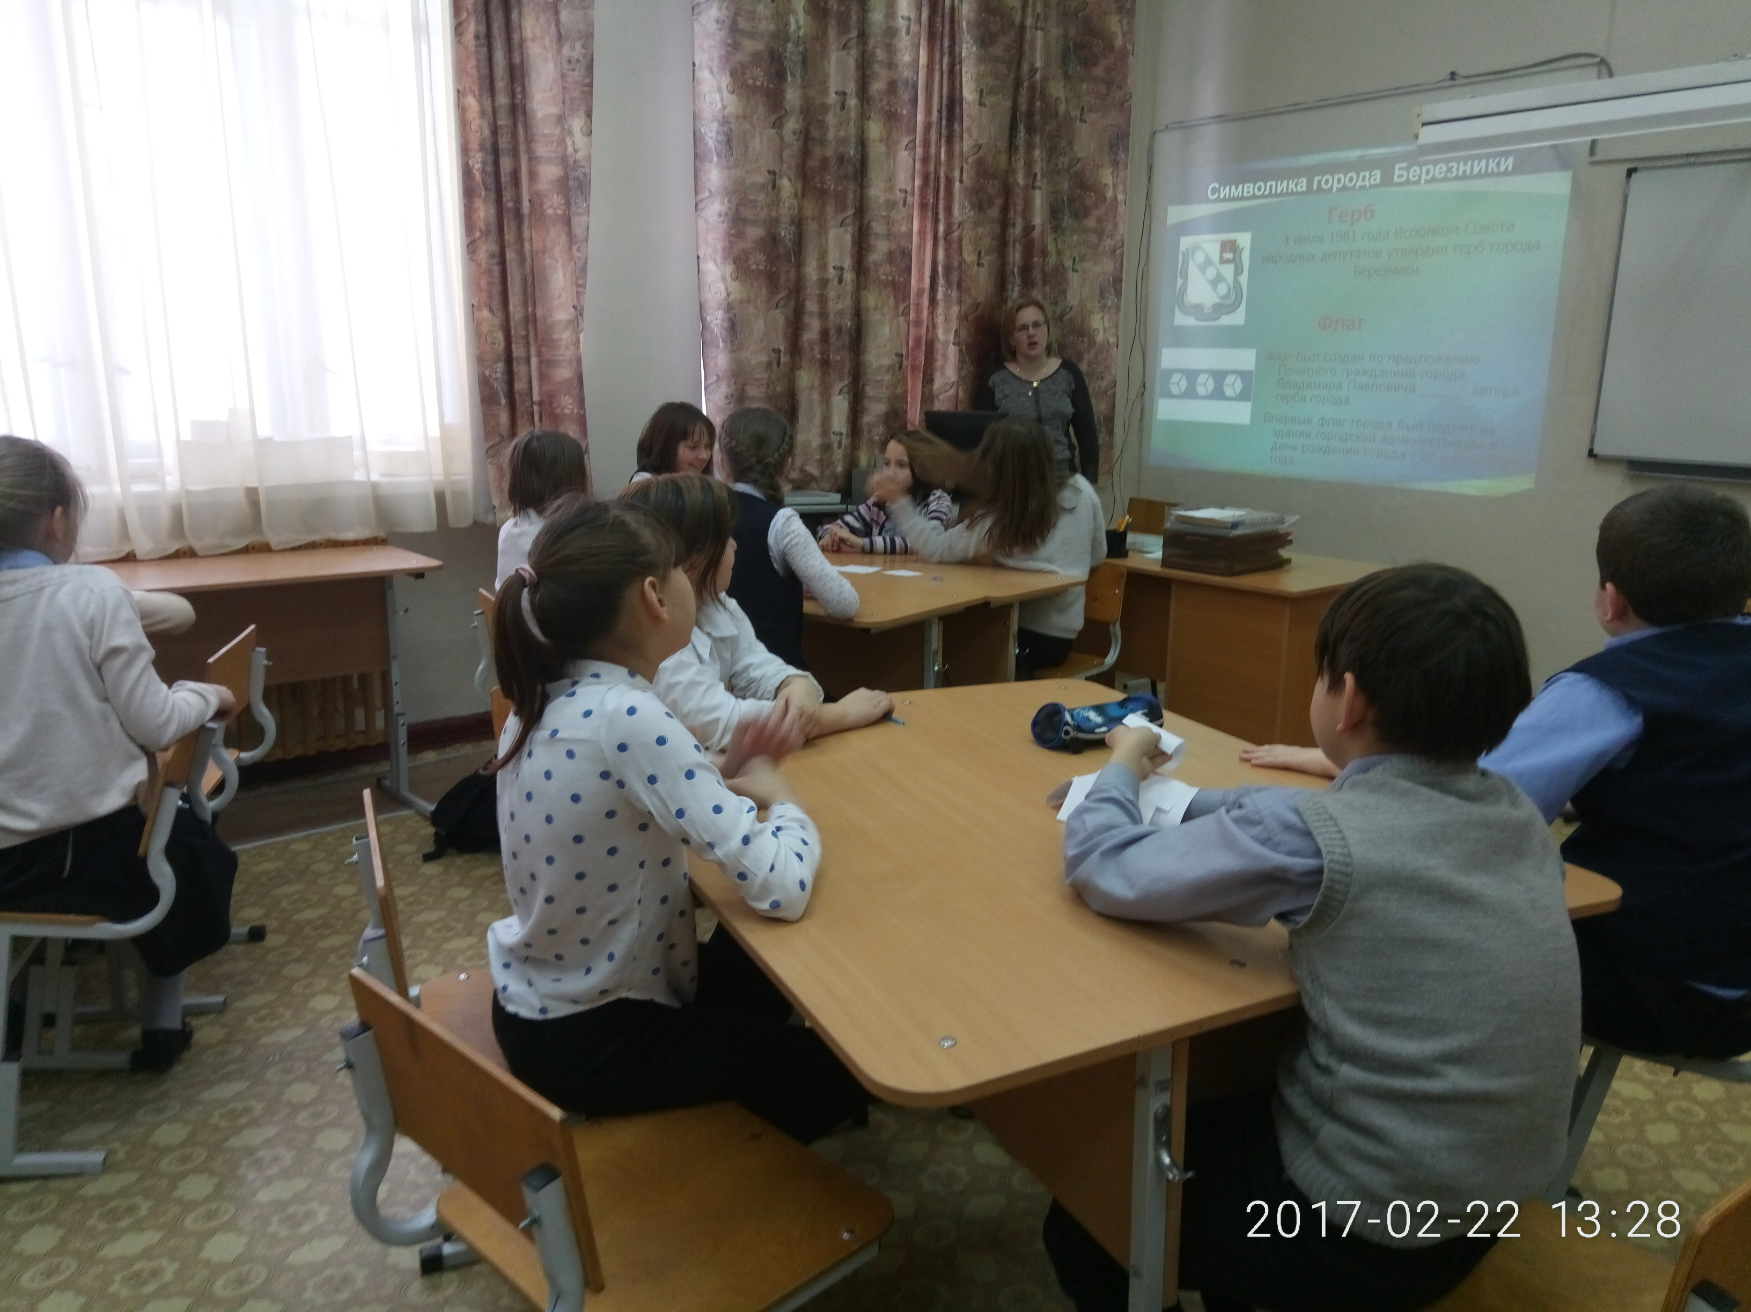
Моделирование профессиональной деятельности
Менеджер фотограф
Редактор
Журналист

Slide 9
Интеграция знаний

Slide 10
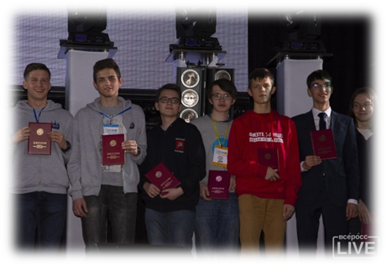
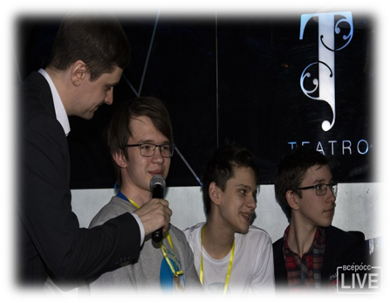
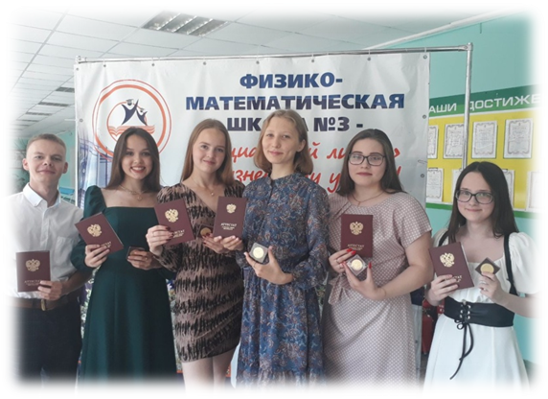
Ценностные ориентиры образования ГОРОДА БЕРЕЗНИКИ
СВОБОДНАЯ ТВОРЧЕСКАЯ ЛИЧНОСТЬ С ТВЕРДОЙ ГРАЖДАНСКОЙ ПОЗИЦИЕЙ
СТАНЕМ ЛУЧШЕ ВМЕСТЕ!

Slide 11
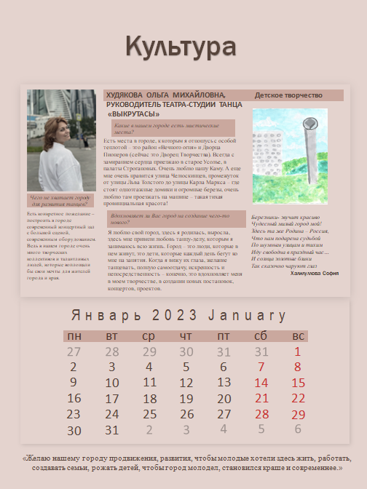
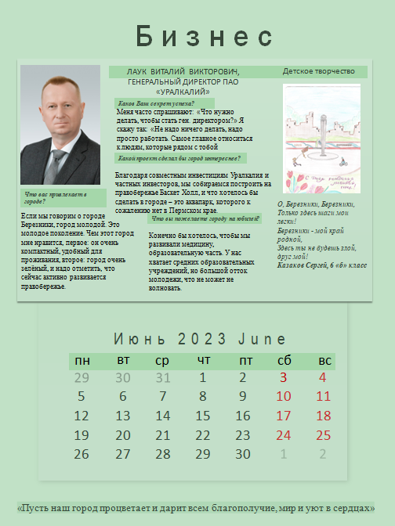
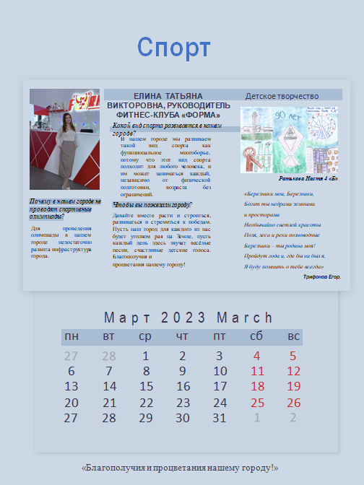
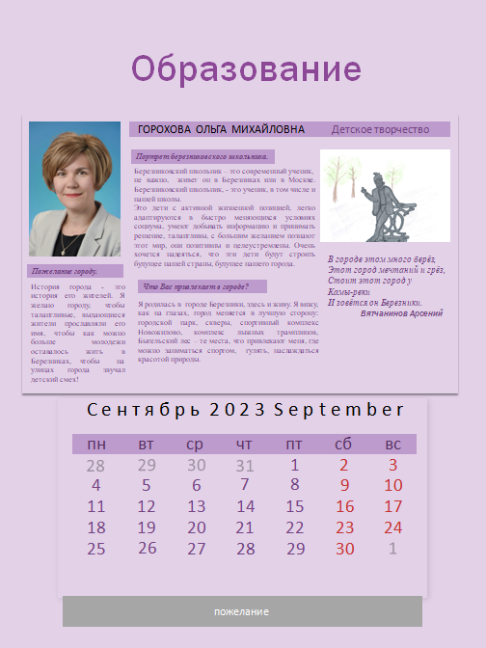
Дети школы №3”- городу!

Slide 12
ФЛАГМАНЫ БЕРЕЗНИКОВ
ОБРАЗОВАТЕЛЬНАЯ ПРАКТИКА
АВТОРЫ:
ЗДАНОВИЧ Е.В., УЧИТЕЛЬ ИСТОРИИ И ОБЩЕСТВОЗНАНИЯ
АСТАШЕВА Н.В., УЧИТЕЛЬ ИКТ И ИНФОРМАТИКИ
МАОУ «СОШ с УИОП №3» Г.БЕРЕЗНИКИ

